Slide 1


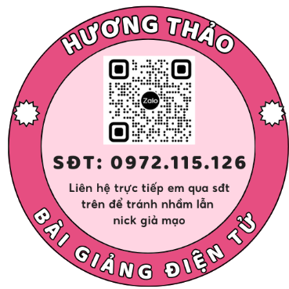






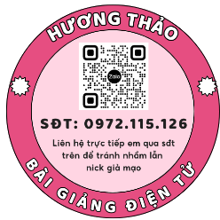

Notes:
Có rất nhiều loại hình hoạt động xã hội được tổ chức với những mục đích khác nhau nhưng đều mang những ý nghĩa riêng nhằm mục đích giúp cho con người, xã hội, cộng đồng trở nên tốt đẹp hơn.

Slide 2


Slide 3
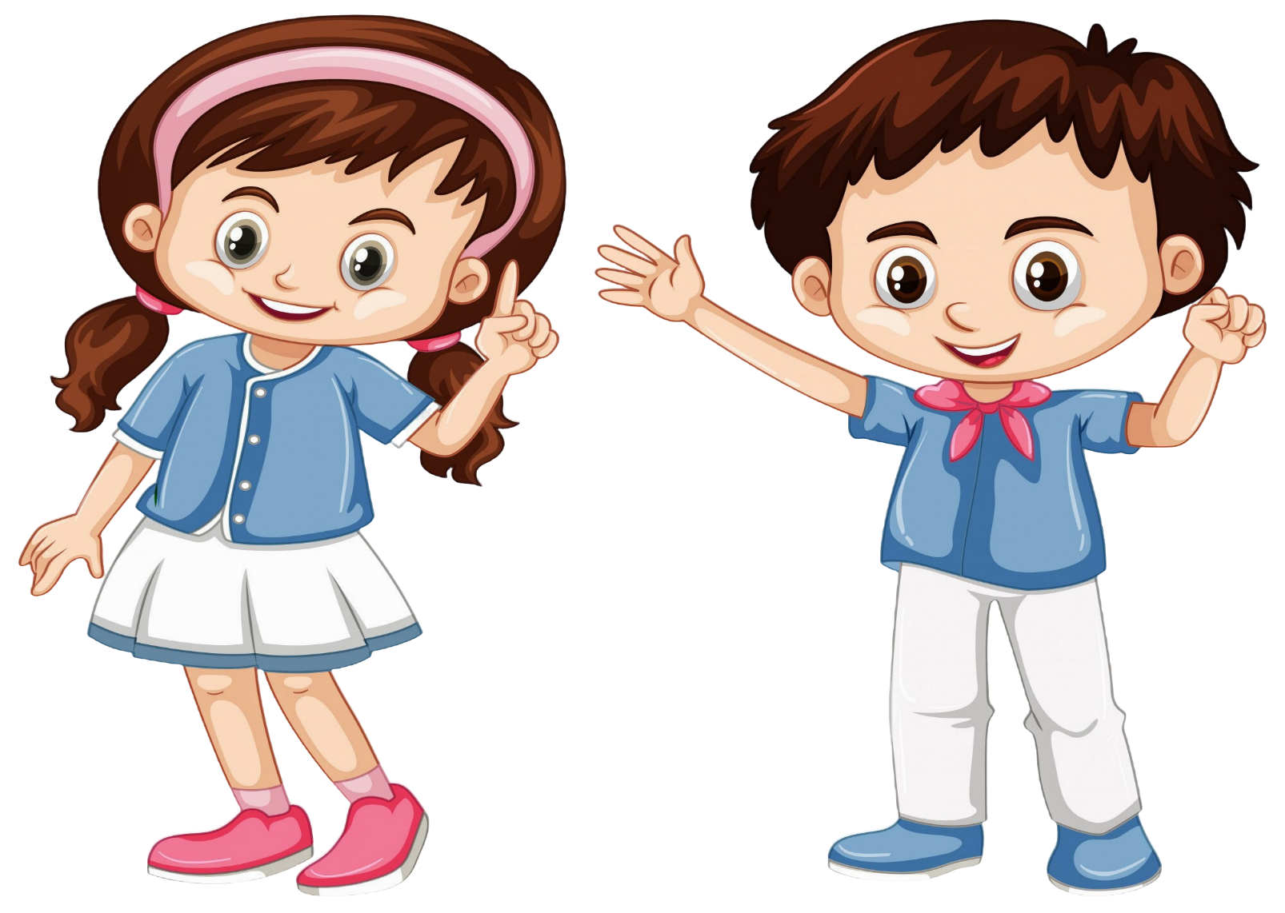

Hoạt động 1: Tìm hiểu về hoạt động xã hội

Slide 4
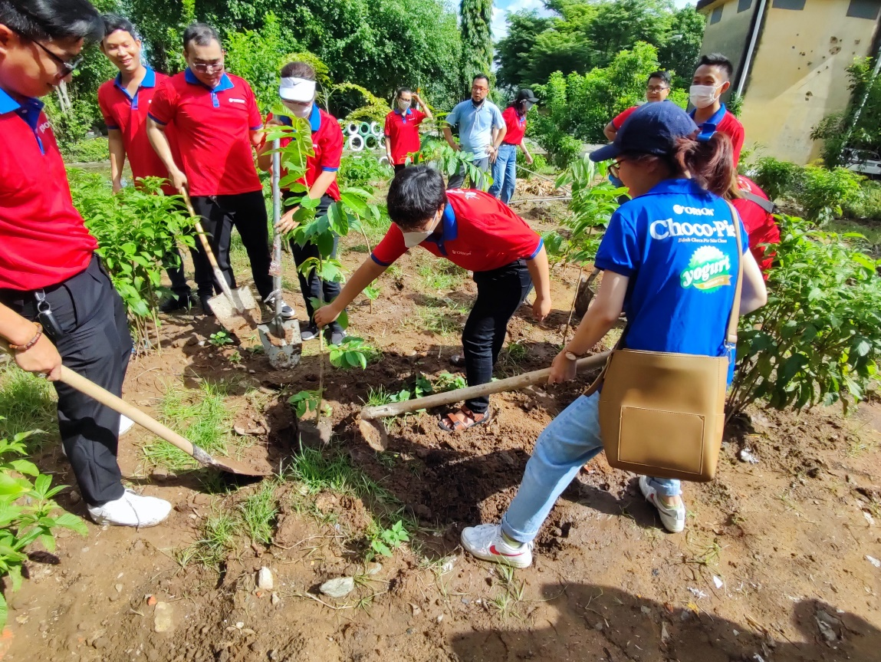
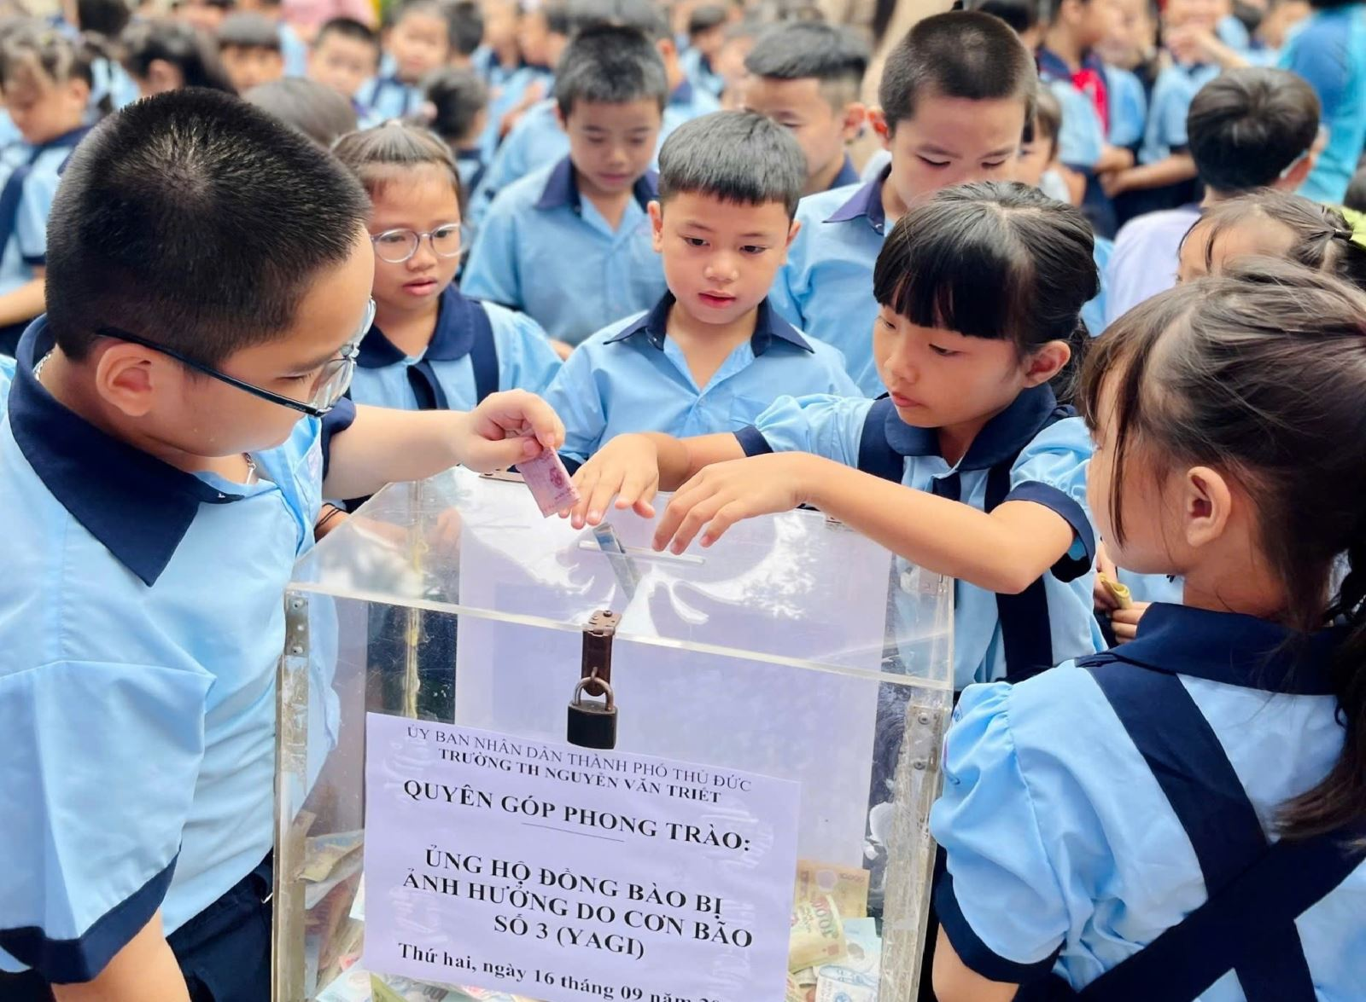
Chia sẻ về những hoạt động xã hội mà em biết hoặc đã từng tham gia.

